Slide 1
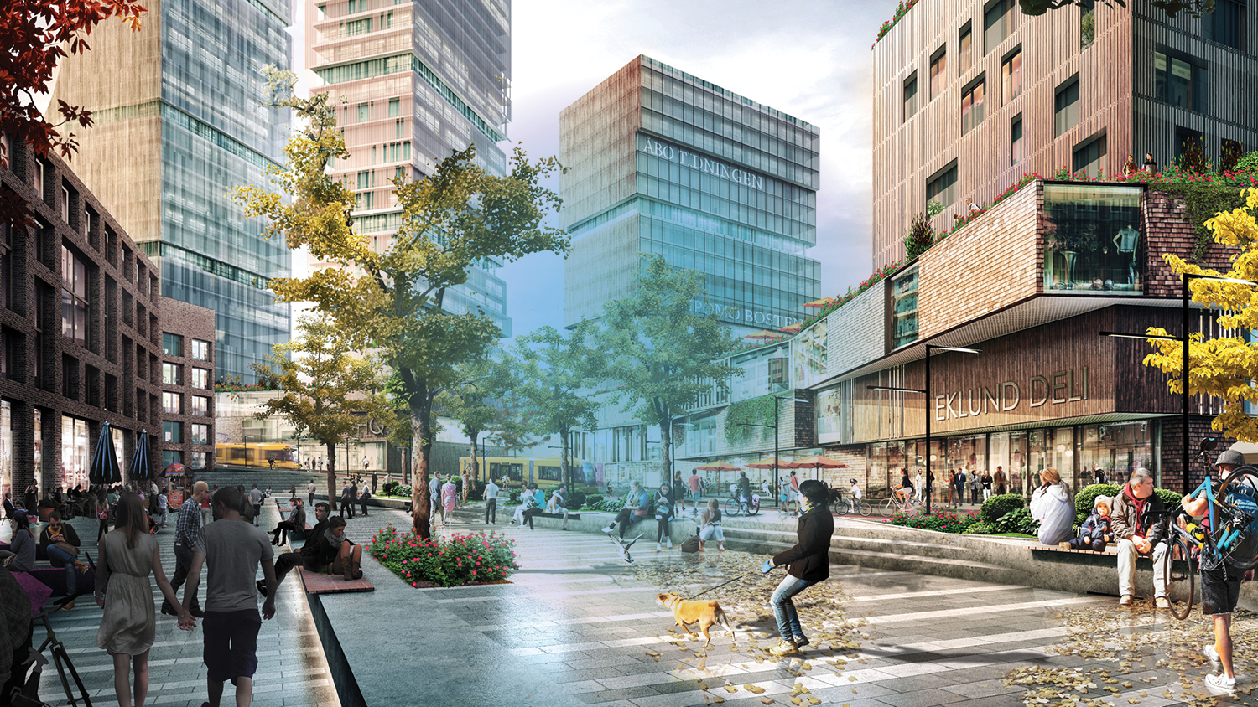
Turun kaupunki / Cederqvist & Jäntti Architects

Slide 2
Vihreän datan kaupunki
Kaupunginhallitus päätti 18.9.2017 asettaa Smart & Wise Turku-kärkihankkeen, jossa yhdistyvät kaupungin hiilineutraalisuustavoite sekä Smart City–konsepti.
Kärkihankkeen tavoitteena on auttaa Turun kaupunkia varautumaan ilmastonmuutoksen, kaupungistumisen sekä väestön ikääntymisen mukanaan tuomiin haasteisiin hyödyntämällä digitalisaatiota ja sen tuottamaa dataa.
Nopeasti etenevän teknologisen kehityksen rinnalla Smart and Wise Turku-kärkihankkeen keskeisenä tavoitteena on ottaa käyttöön toimintamalleja, joilla kaikki väestöryhmät saadaan osallistumaan yhteiskuntaan ja sen palvelujen kehitykseen.

Slide 3
Miten varmistetaan ympäristöllisesti, taloudellisesti ja sosiaalisesti kestävä kehitys?
Vuoteen 2050 mennessä 66% maailman väestöstä asuu kaupungeissa tai kaupunkiseuduilla.
Suomessa jo 70% ihmisistä asuu kaupunkiseuduilla.
Kaupungit kuluttavat yli 2/3 maailman energiatuotannosta ja tuottavat 70% maapallon hiilidioksidipäästöistä.
Väestön keskittyminen lisää myös melua, liikenneruuhkia ja jätteiden määrää.
Syrjäytyminen, turvattomuuden tunne ja alueellinen eriarvoistuminen uhkaavat lisääntyä.
Työikäisten osuus väestöstä vähenee: vuonna 2030 Suomessa on alle 15-vuotiaita yhtä vähän kuin vuonna 1894.
ILMASTONMUUTOS
KAUPUNGISTUMINEN
VÄESTÖN IKÄÄNTYMINEN

Slide 4
6 painopistealuetta
Hiilineutraalius ja resurssiviisaus
Palvelujen ohjaus ja
digitaaliset palvelut
Kaupunki-
suunnittelu
Turvallisuus
Liikenne ja liikkuminen
Syrjäytymisen ehkäiseminen
Alusta-talouden toimintamalli
Tiedon hyödyntäminen ja tietoalusta

Slide 5
Eko-
älyä!

Slide 6
Viisaita & kestäviä askeleita
Suunnitelma kaupungin ilmasto-tavoitteiden saavuttamiseksi (SECAP)
Turkulaisten energiakäänne
Resurssiviisauden tiekartan päivitys ja toteutus

Slide 7
24/7
service

Slide 8
Ennakko- luuloton ajattelu luo uutta
Asiakastietojen hallinnan kehittäminen
Palvelujen hallinnan kehittäminen
Toimitusketjujen hallinta
Asiakasohjauksen kehittäminen

Slide 9
Trust!

Slide 10
Turvallisuuden tilannekuva
Kaupunkilaisten osallisuus
Turvallisuuteen liittyvän data-analytiikan kehittäminen
Kyberturvallisuuden kasvattaminen

Slide 11
Bit
by bit

Slide 12
Rakennamme pilvilinnoja
Ennakoiva kaupunkisuunnittelu
Digitaalinen kaupunkimalli
Älykäs rakentaminen

Slide 13
Smart move

Slide 14
Joukolla liikkeelle
Tulevaisuuden liikkumisjärjestelmä
Älykäs sähköinen joukkoliikenne
Citylogistiikan uudet ratkaisut
Pysäköintipalvelujen uudistaminen
CIVITAS ECCENTRIC

Slide 15
Come
along!

Slide 16
Yhdessä yksinäisyyttä vastaan
Syrjäytymisen ehkäisemisen toimintamallit
Toimenpide-ehdotukset ja pilotointi
Alueelliseen eriytymiskehitykseen vaikuttaminen

Slide 17
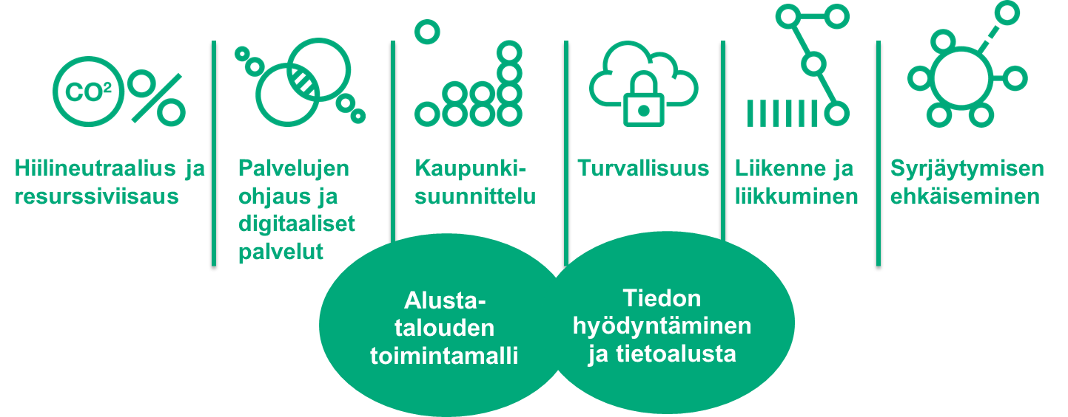
Mitä on jo tehty?
Väestöennustemalli on laadittu ja sen hyödyntäminen palveluverkkojen suunnittelussa on aloitettu.
5G-verkon rakentaminen on aloitettu (Elisa Oyj).
SECAP-suunnittelu on aloitettu.
5G-palvelualustan suunnittelu on meneillään. Ensimmäisenä mahdollisena kokeiluna robottibussi.
Bussien liikenne-etuusjärjestelmän kokeilu on aloitettu.
Liikennemerkkien inventointikokeilu on toteutettu konenäköä hyödyntäen.
Keskustan jalankulkijamäärien selvittäminen videoanalytiikan avulla on alkamassa.

Slide 18
Alustatalouden toimintamallin luominen
Minkälaisia alustoja kaupunki tarjoaa?
Minkälaiset toimijat alustoja voivat hyödyntää ja millä pelisäännöillä?
Miten arvonmuodostus tapahtuu eri toimijoiden näkökulmasta?
Miten toimijoiden välistä vuorovaikutusta edistetään ja tuetaan?
Mitkä ovat kaupungin ja muiden toimijoiden roolit ja vastuut?
Miten kaupunki organisoi ja rahoittaa alustoihin liittyvät palvelut ja tuen?

Slide 19
Tiedon hyödyntämisen edistäminen
Kaupungin tieto-omaisuuden tuottaman arvon kasvattaminen
Datan kiertotalouden konseptin luominen
Digitaalisen tietoalustan rakentaminen
Turku Data Officen (TDO) perustaminen

